Slide 1
Строение литосферы
(география,5 класс, УМК Полярная звезда)
Учитель географии: Мухина МВ, МОУ СШ №80,г. Ярославль

Slide 2
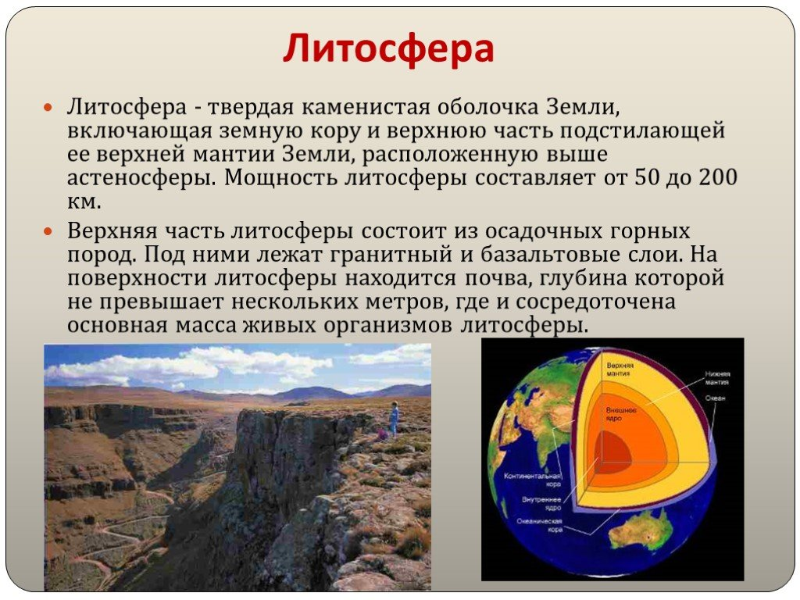

Slide 3
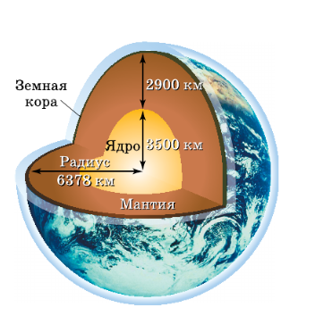
Каково внутреннее строение Земли

Slide 4
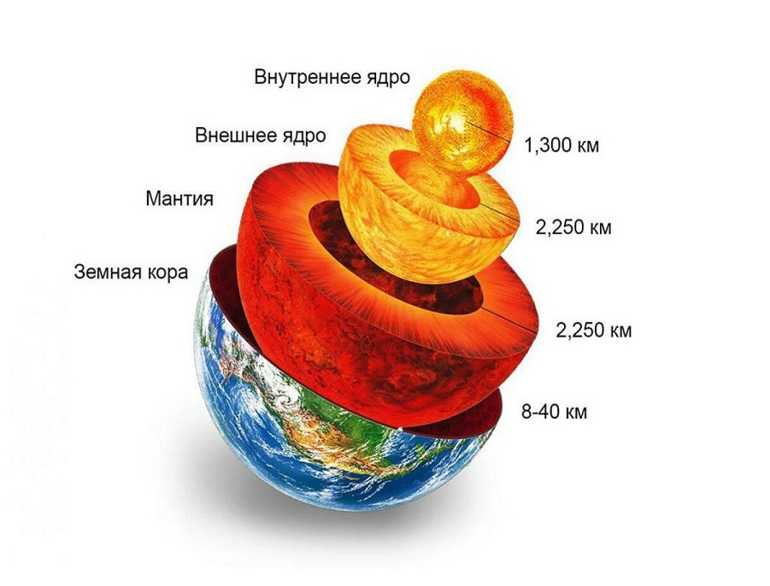
Земные слои
Планета Земля состоит из трех основных слоев: земной коры, мантии и ядра. Можно сравнить земной шар с яйцом. Тогда яичная скорлупа будет представлять собой земную кору, яичный белок — мантию, а желток — ядро. Верхняя часть Земли носит название литосфера (в переводе с греческого «каменный шар»). Это твердая оболочка земного шара, в состав которой входит земная кора и верхняя часть мантии.

Slide 5
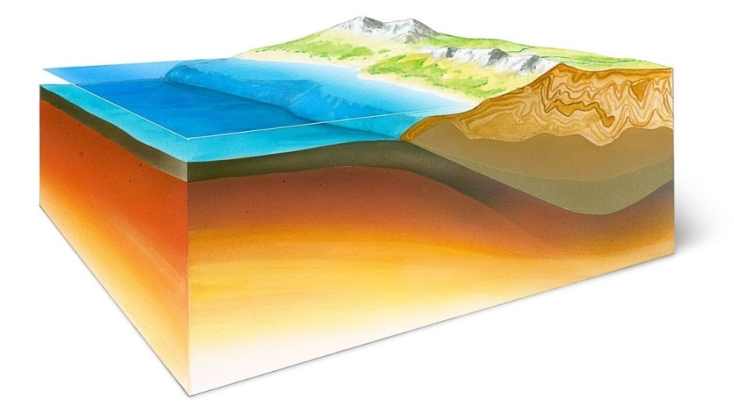
Земная кора
Земная кора — это каменная оболочка, которая покрывает всю поверхность нашей планеты. Под океанами ее толщина не превышает 15-ти километров, а на материках — 75-ти. Если вернуться к аналогии с яйцом, то земная кора по отношению ко всей планете тоньше, чем яичная скорлупа. На долю этого слоя Земли приходится всего 5% объема и менее 1% массы всей планеты. В составе земной коры ученые обнаружили оксиды кремния, щелочных металлов, алюминия и железа. Кора под океанами состоит из осадочного и базальтового слоев, она тяжелее континентальной (материковой). В то время как оболочка, покрывающая континентальную часть планеты, имеет более сложное строение. Выделяют три слоя континентальной земной коры: осадочный (10-15 км в основном осадочных пород); гранитный (5-15 км метаморфических пород, по свойствам схожих с гранитом); базальтовый (10-35 км магматических пород).

Slide 6
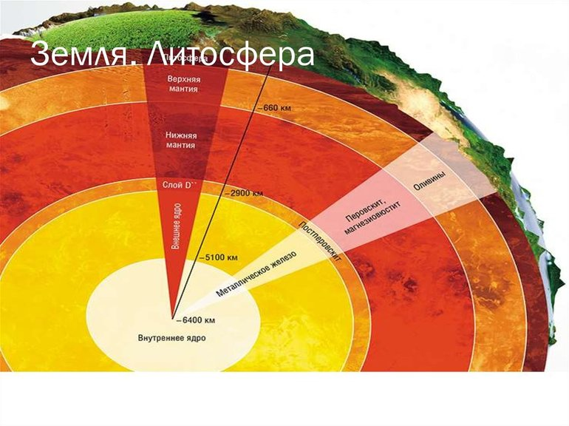
Мантия
Под земной корой располагается мантия («покрывало, плащ»). Этот слой имеет толщину до 2900 км. На него приходится 83% от общего объема планеты и почти 70% массы. Состоит мантия из тяжелых минералов, богатых железом и магнием. Этот слой имеет температуру свыше 2000°C. Тем не менее большая часть вещества мантии сохраняет твердое кристаллическое состояние из-за огромного давления. Вещество, которое проникает из астеносферы в земную кору и изливается иногда на поверхность, называется магмой («месиво, густая мазь»). Когда магма застывает на поверхности Земли, она превращается в лаву.

Slide 7
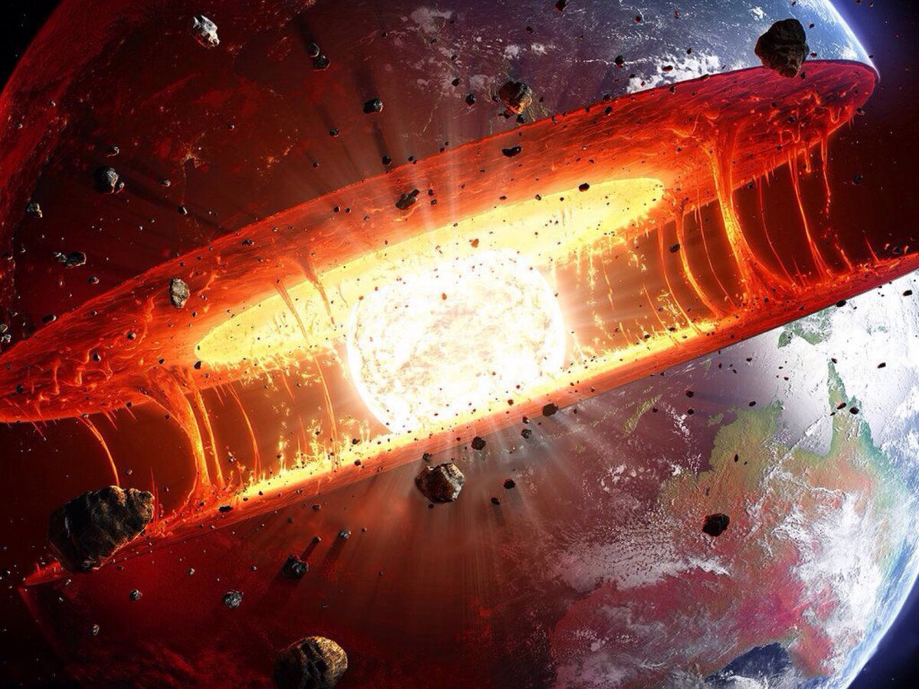
Ядро
Под мантией, словно под покрывалом, располагается земное ядро. Оно находится в 2900 км от поверхности планеты. Ядро имеет форму шара радиусом около 3500 км. Считается, что ядро состоит из двух слоев — твердого внутреннего ядра (радиусом около 1300 км) и жидкого внешнего (около 2200 км). Внутреннее ядро словно бы плавает во внешнем жидком слое. Долгое время считалось, что температура его достигает, предположительно, 4000-5000°C.

Slide 8
Проверь себя:
Выберите верный вариант ответа.
Расположение слоев внутреннего строения Земли от центра к поверхности:
а) мантия, ядро, земная кора
б) ядро, земная кора, мантия
в) ядро, мантия, земная кора

Slide 9
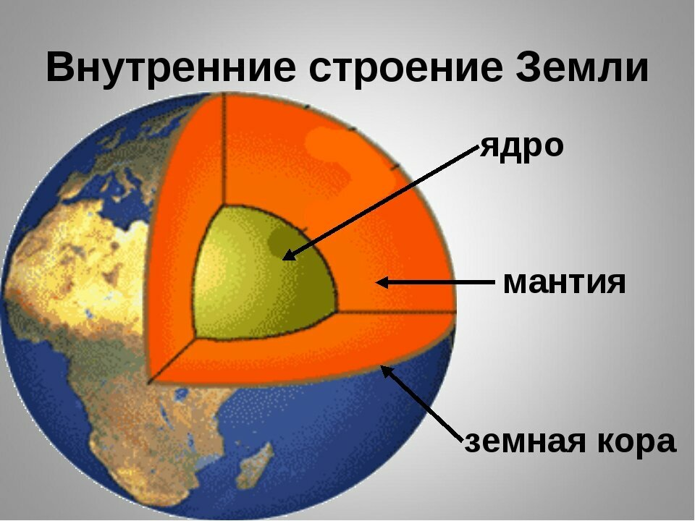
Верный ответ:
В

Slide 10
Проверь себя:
Выберите один вариант из списка
Земной шар по внутреннему строению сравнивают:
а) апельсин
б) яблоко
в) яйцо

Slide 11
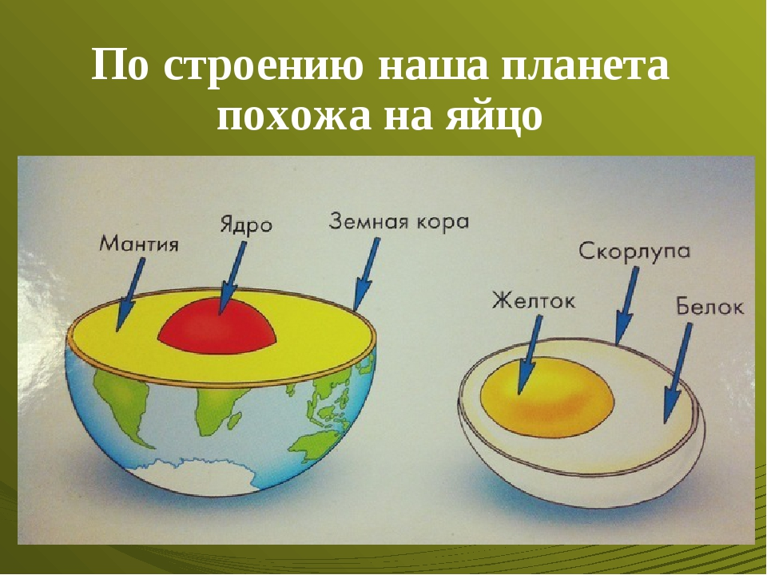
Верный ответ:
В

Slide 12
Проверь себя:
Выберите один вариант из списка
Слово «Литосфера» в переводе обозначает
а) деревянный шар
б) каменный шар
в) твердый шар

Slide 13
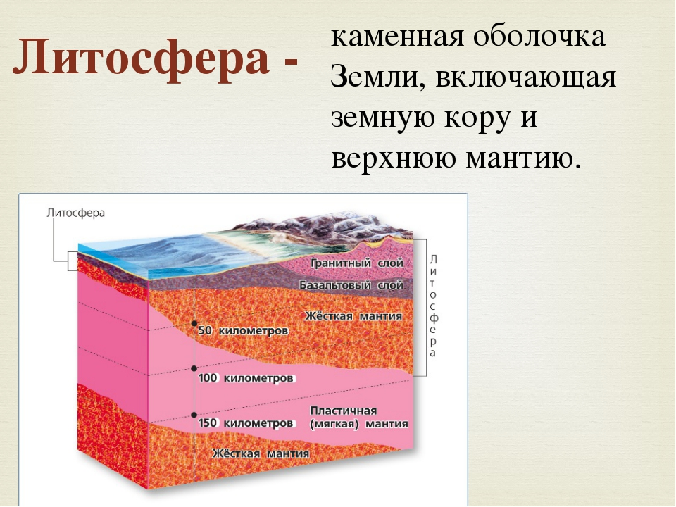
Верный ответ:
Б

